Slide 1

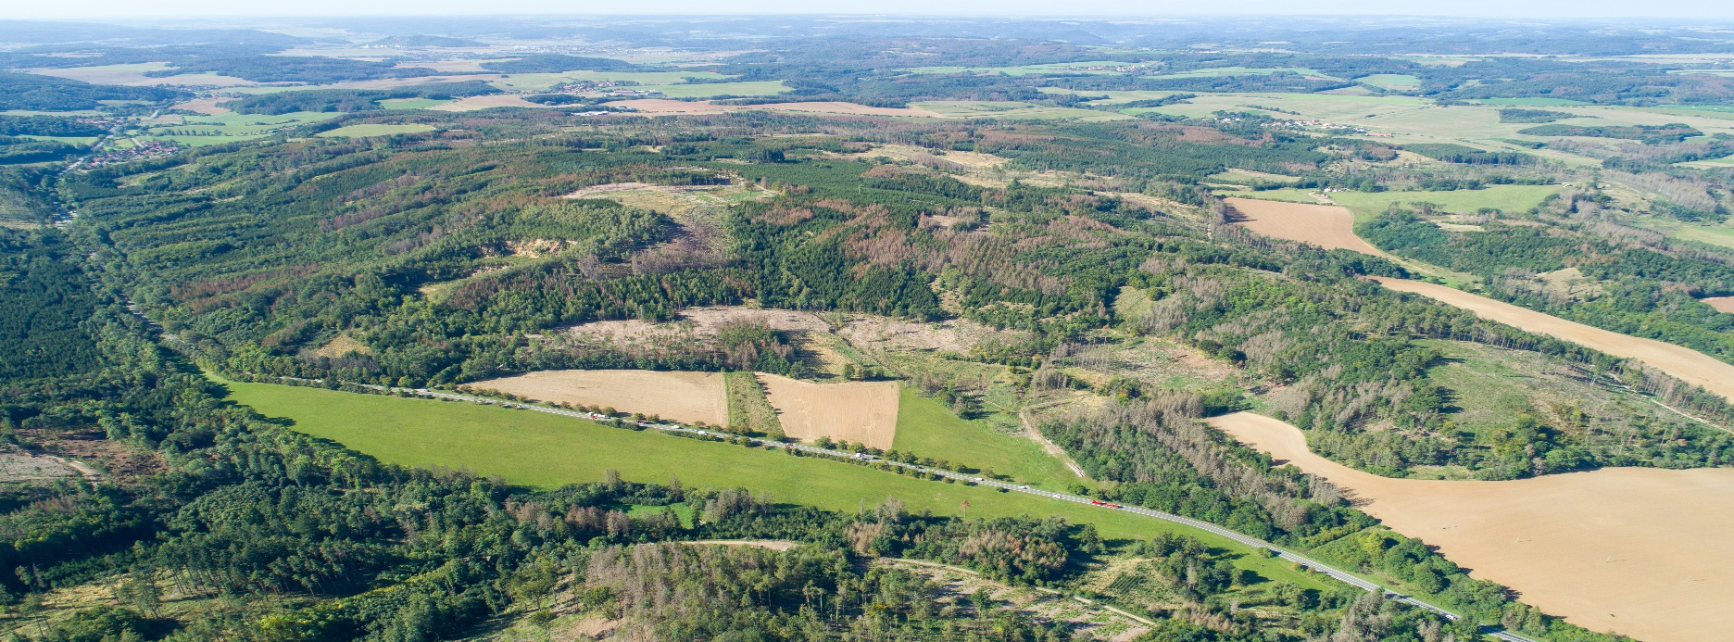
Sázením stromů proti suchu …
Klimatická (a produkční) funkce lesa
Petr Horáček

Slide 2
Sucho
Radiační / vodní bilance (lesa)
Povrchová teplota (rostlin)
Výpar dřevin
Voda ve vzduchu a voda v půdě
Stres suchem
Ekosystémové funkce lesa
2/37

Slide 3
Místo úvodu
Novotný et al. (2017)
3/37

Slide 4
Místo úvodu
(50 °C)
(60 °C)
45 °C
45 °C
30 °C
30 °C
45 °C
45 °C
30 °C
30 °C
Novotný et al. (2017)
4/37

Slide 5
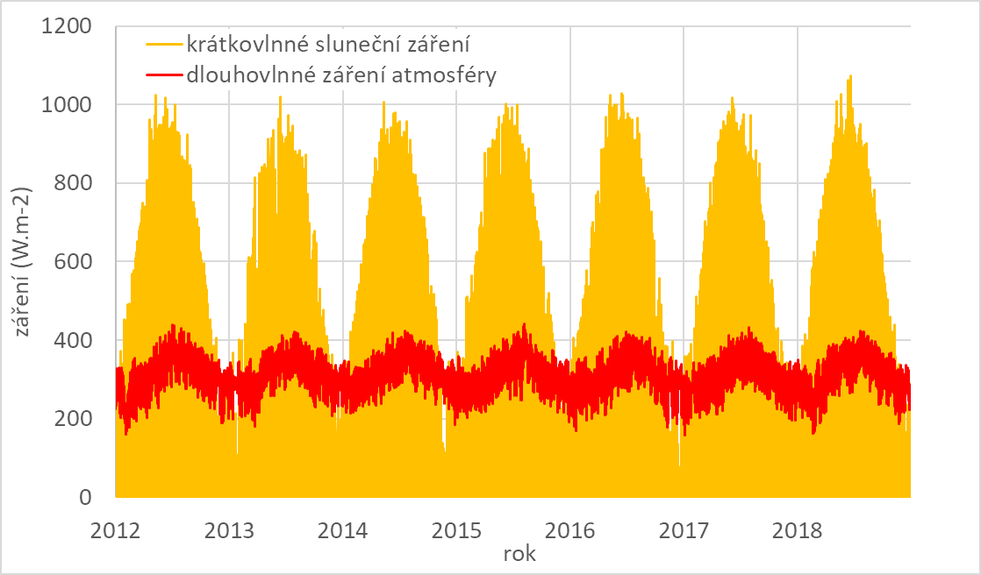
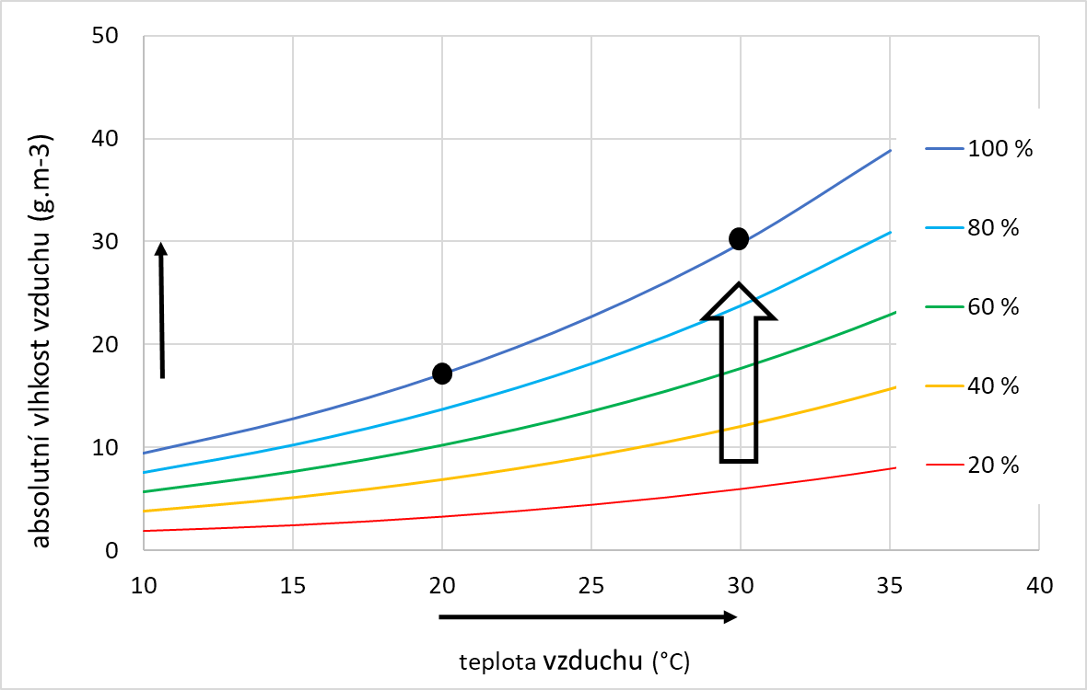
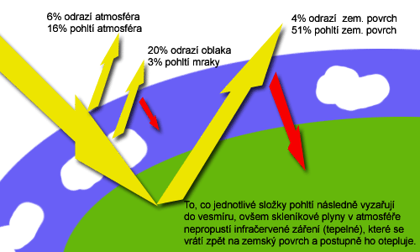
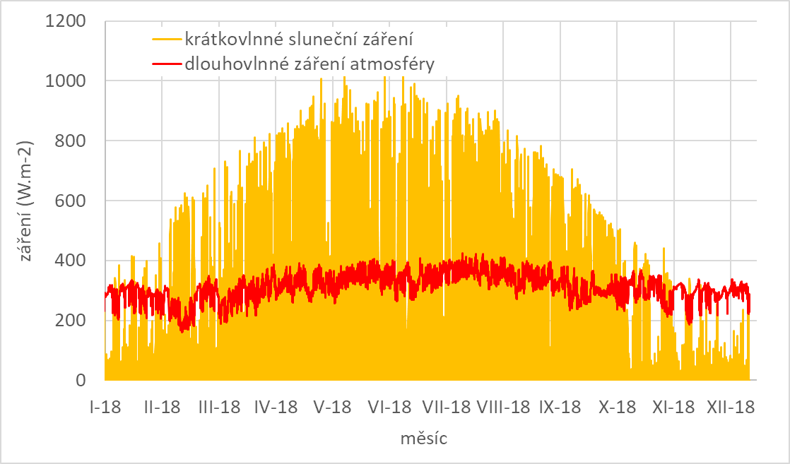
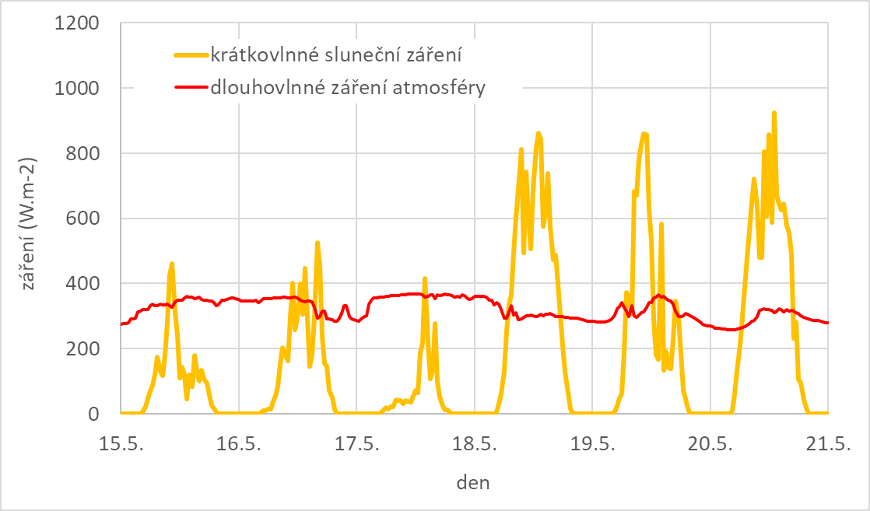
1 Radiační bilance
5/37

Slide 6


1 Radiační bilance
Rs – krátkovlnné (sluneční) záření
α – albedo
Rn – čistá radiace
G – tok tepla do půdy
(akumulace tepla)
H – zjevné teplo
(ohřev povrchu ≈ vzduchu)
L.E – latentní teplo
(ochlazení povrchu ≈ vzduchu)
Pokorný, Květ (2004)
6/37

Slide 7
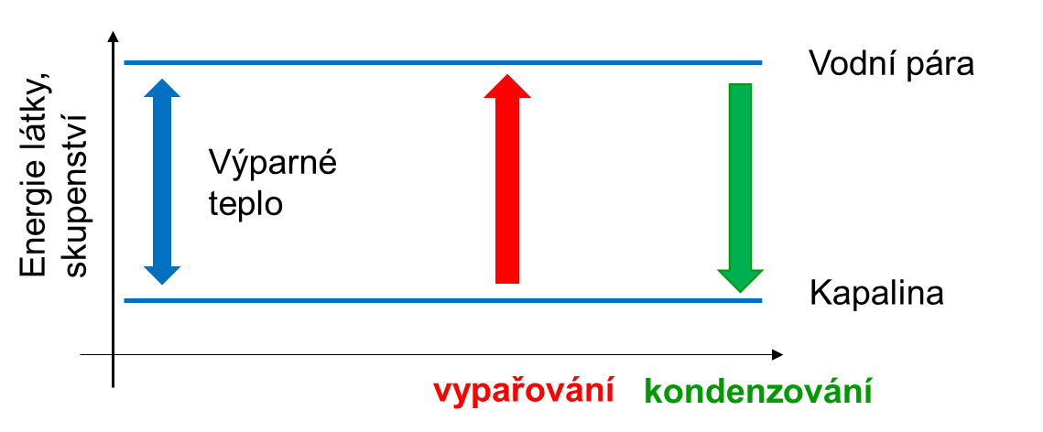
1 Radiační bilance
L.E – latentní teplo (ochlazení povrchu ≈ vzduchu)
Výparné teplo (L) | 2 415 000 | J.l⁻¹
výpar dřevin (E) | 7 | l.m⁻².den⁻¹
délka dne | 10 | hod
výpar rostlin | 0,00019 | l.m⁻².s⁻¹
„ztráta“ tepla transpirací | 470 | W.m⁻² (J.s⁻¹.m⁻²)
 | =(2415000.7)/(10.3600)
Ohřev vody (20-100 °C)
měrná tepelná kapacita = 4 180 J.l⁻¹.K⁻¹
rozdíl teplot = 80 °C
spotřeba tepla = 4180.80 = 334 400 J.l⁻¹
7/37

Slide 8
1 Radiační bilance
L.E – latentní teplo (ochlazení povrchu ≈ vzduchu)
pozn.: 800 W.m⁻² ≈ 12 l.m⁻².den⁻¹ ↔ 10 h slunečního záření
8/37

Slide 9
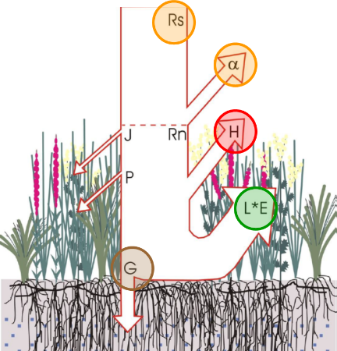

1 Radiační bilance
9/37

Slide 10
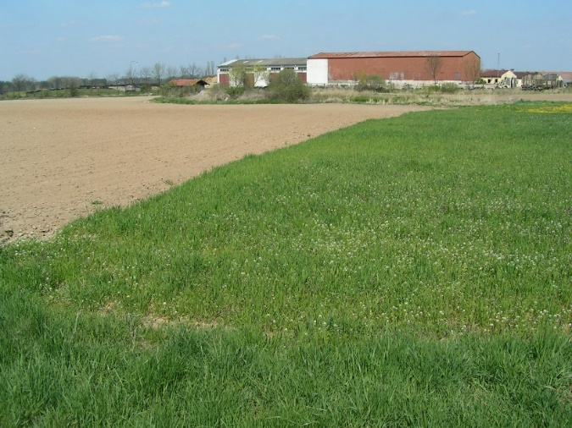
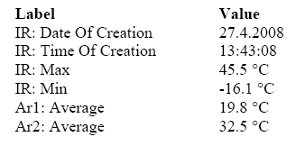

2 Povrchová teplota
45,5 °C
32,5 °C
© J. Pokorný
19,8 °C
10/37

Slide 11

2 Povrchová teplota
45,5 °C
32,5 °C
© J. Pokorný
19,8 °C
11/37

Slide 12

2 Povrchová teplota
45,5 °C
32,5 °C
© J. Pokorný
19,8 °C
12/37

Slide 13
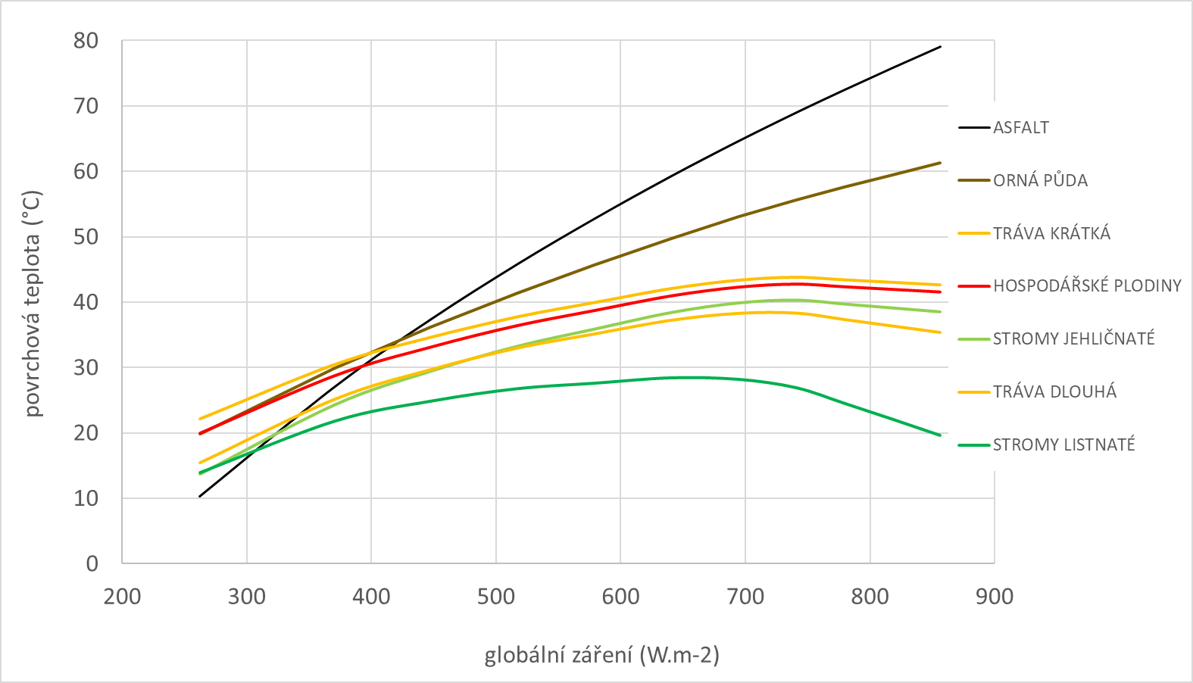

2 Povrchová teplota
oblačnost
13/37

Slide 14
3 Transpirace
Stromy = zelená klimatizace
Snížení povrchové teploty listů (kmene, půdy) → ochlazení vzduchu
Snížení vyzařování tepla povrchem → ochlazení vzduchu
Zvýšení vlhkosti vzduchu → ochlazení vzduchu
Zvýšení vlhkosti vzduchu → proudění vzduchu + srážky + snížení radiace
vypařování vody
14/37

Slide 15
3 Transpirace
SM (2017) – 50 l/strom/den
DB (2017) – 300 l/strom/den
15/37

Slide 16
3 Transpirace
smrk | 500 stromů.ha-1 | 20 m-2.strom-1
transpirace | 50 l.den-1.strom-1 | 2,5 l.m-2.den-1
dopadající energie | 6000 Wh.m-2.den-1
přeměna energie | 1700 Wh.m-2.den-1
účinnost | 28 %
dub | 200 stromů.ha-1 | 50 m-2.strom-1
transpirace | 300 l.den-1.strom-1 | 6,0 l.m-2.den-1
dopadající energie | 6000 Wh.m-2.den-1
přeměna energie | 4000 Wh.m-2.den-1
účinnost | 67 %
Transpirace dřevin (plocha půdy = 1 m²)
16/37

Slide 17
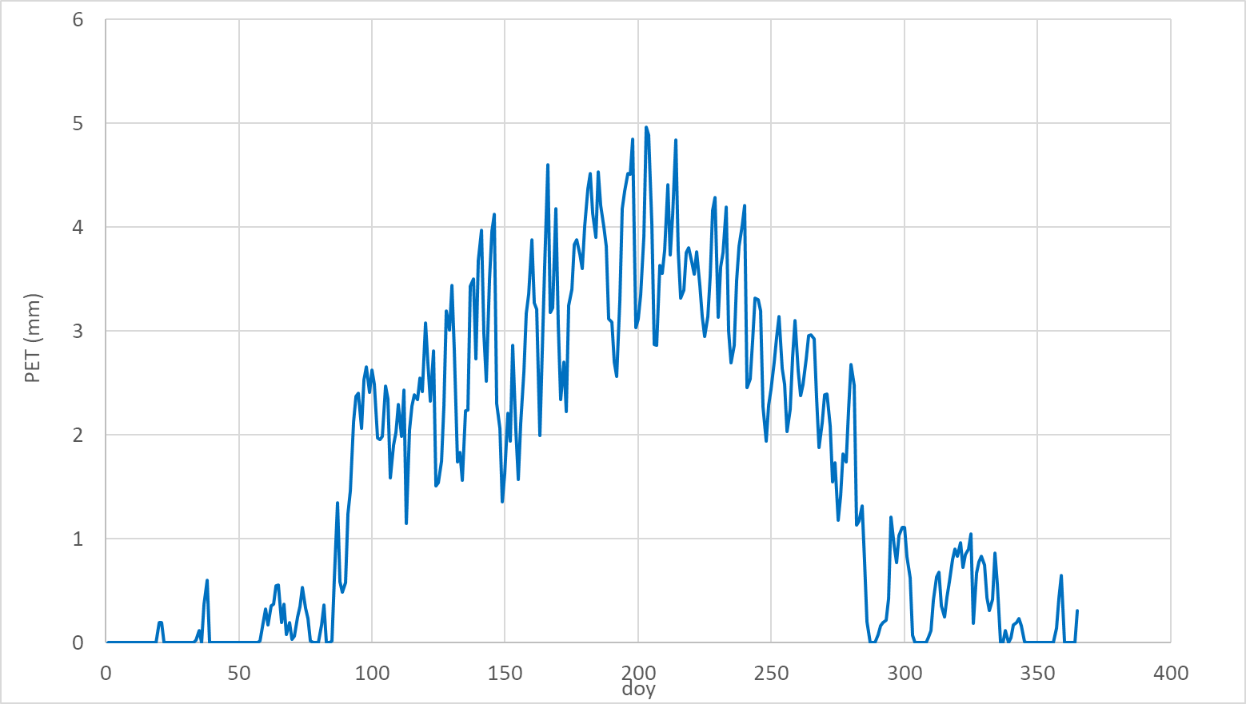
3 Transpirace
Potenciální výpar
3-4 mm = 3-4 l/m²/den
maximální výpar vody z 1 m² volné hladiny nebo maximálně vlhké půdy (plná polní kapacita)
Evaporace z volné hladiny (plocha hladiny = 1 m²)
17/37

Slide 18
3 Transpirace
Dřeviny
evapotranspirace | 7 l.m-2.den-1
dopadající energie | 6000 Wh.m-2.den-1
přeměna energie | 4700 Wh.m-2.den-1
účinnost | 78 %
Vodní plochy
evaporace | 3,5 l.m-2.den-1
dopadající energie | 6000 Wh.m-2.den-1
přeměna energie | 2300 Wh.m-2.den-1
účinnost | 38 %
Pole
evapotranspirace | 1 l.m-2.den-1
dopadající energie | 6000 Wh.m-2.den-1
přeměna energie | 670 Wh.m-2.den-1
účinnost | 11 %
18/37

Slide 19
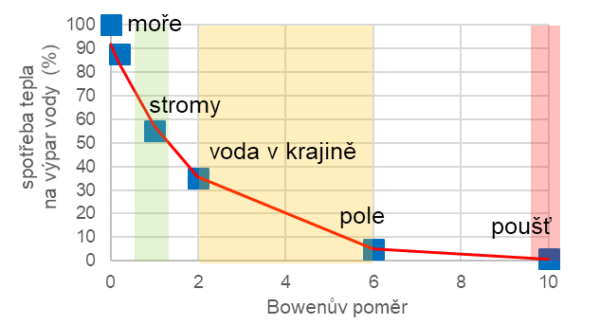

3 Transpirace
Louky a lesy = evropská zemědělská krajina (krajina otevřených polí)
Semiaridní krajina = stepi a suchá krajina (Maďarsko, Rumunsko, Ukrajina)
19/37

Slide 20
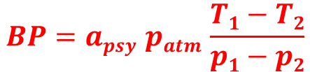
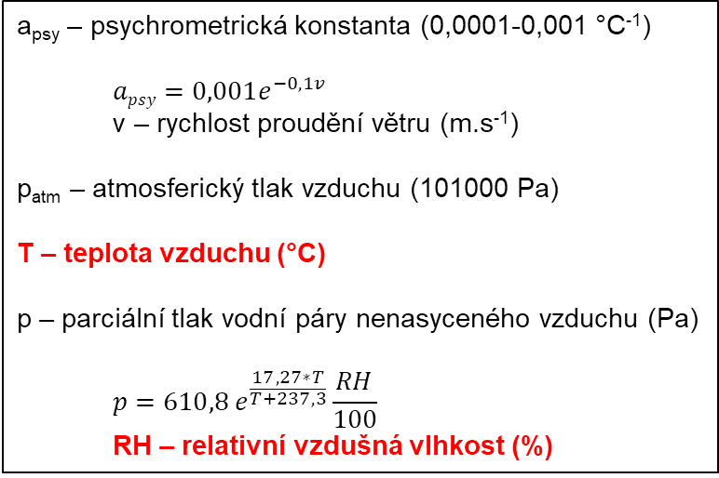
3 Transpirace
T_{2,} p₂
T_{1,} p₁
T_{2,} p₂
T_{2,} p₂
T_{1,} p₁
T_{1,} p₁
20/37

Slide 21

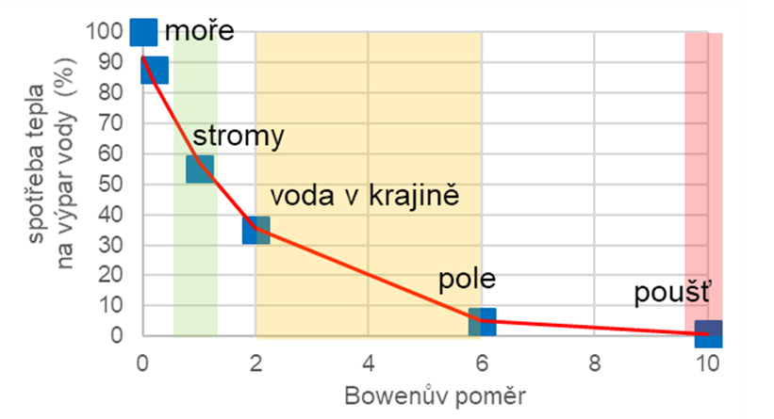
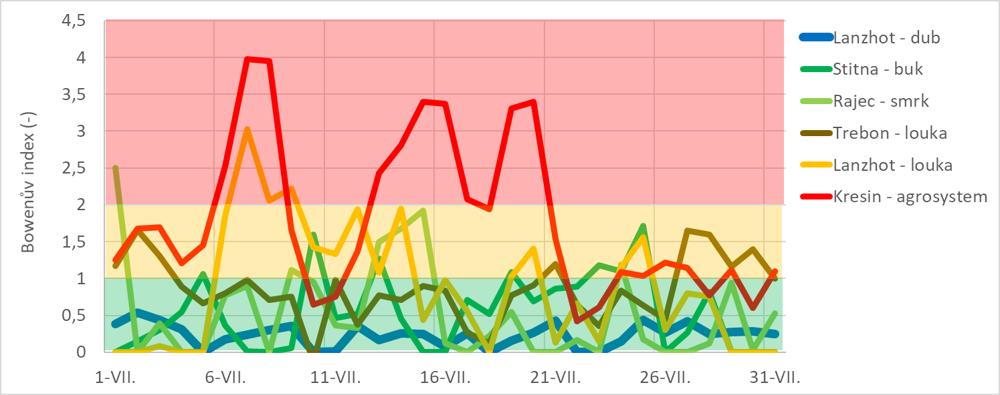
3 Transpirace
21/37

Slide 22
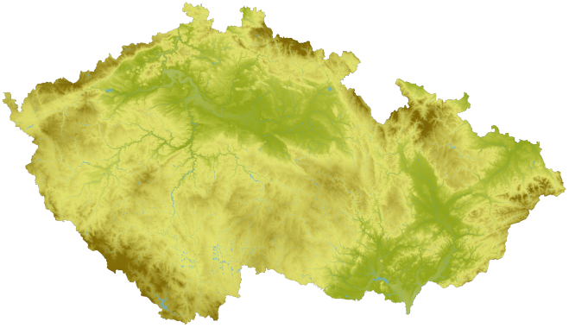
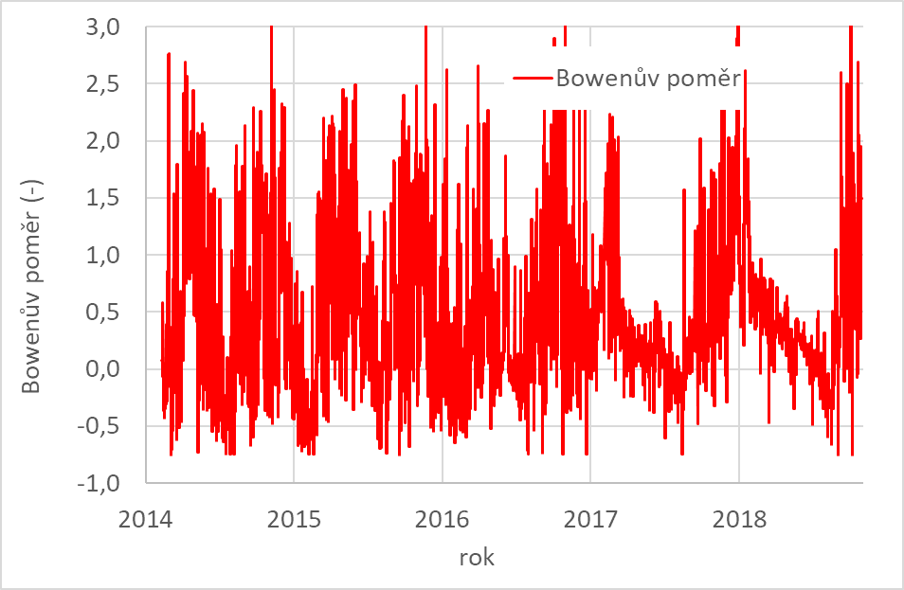
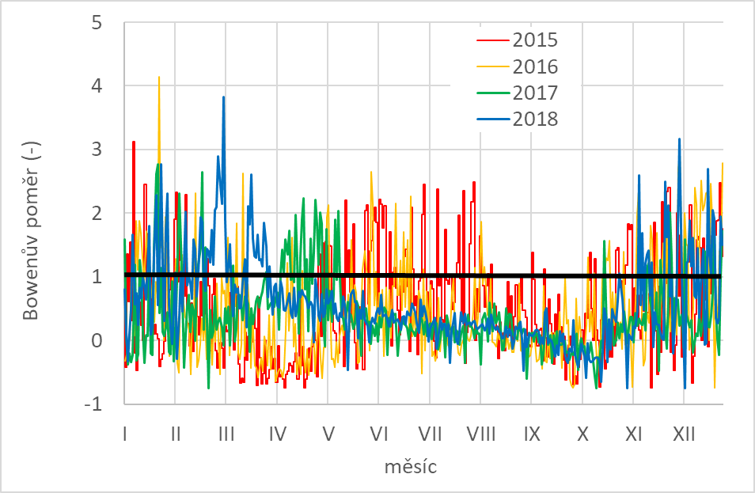
3 Transpirace
Lanžhot – 155 m n.m. – 9,6 °C – 540 mm
22/37

Slide 23
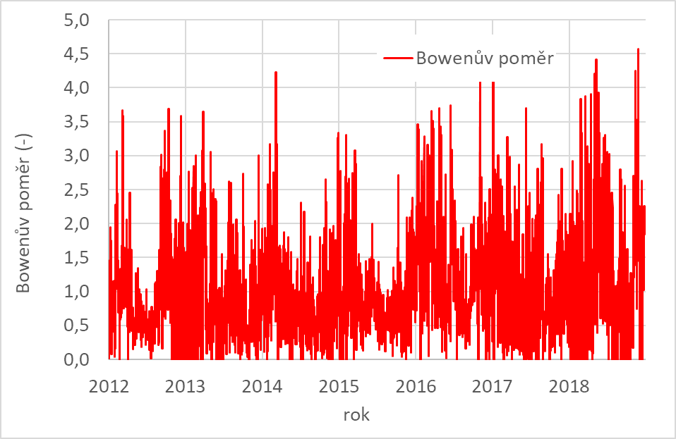
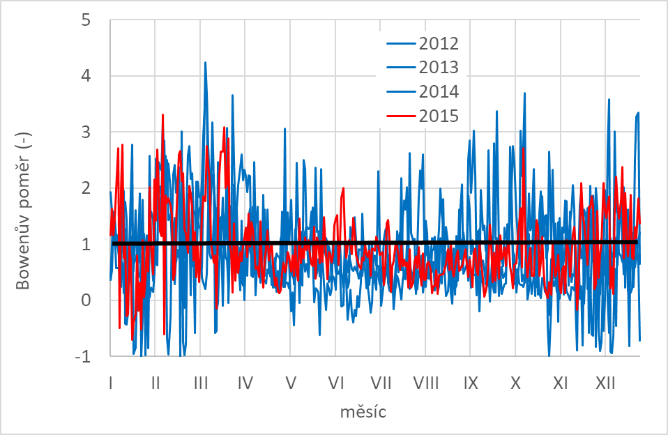
3 Transpirace
Bílý Kříž – 860 m n.m. – 6,5 °C – 1246 mm
23/37

Slide 24
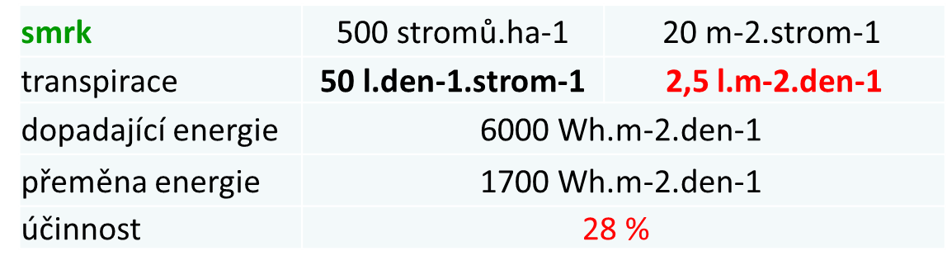
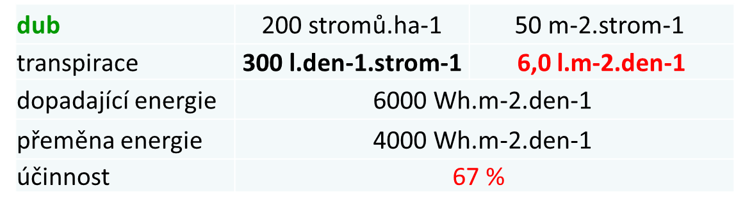
3 Transpirace
24/37

Slide 25
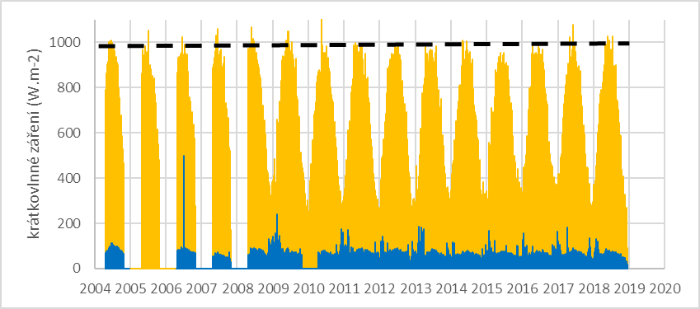
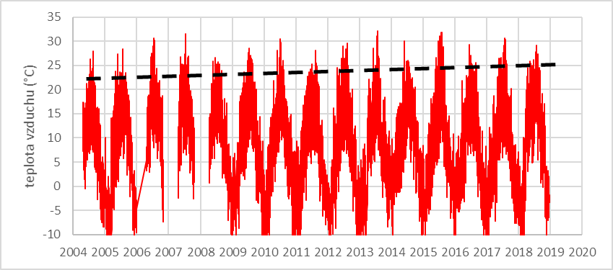
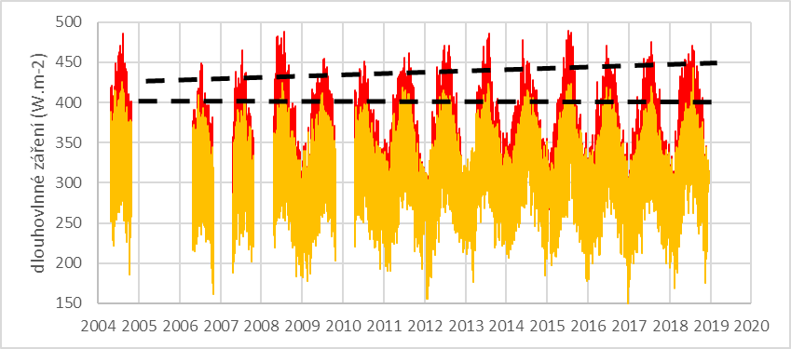
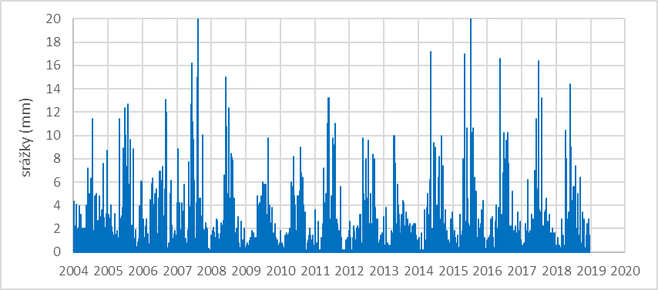
4 Voda v ekosystému
Beskydy – 894 m n.m. – 6,8 °C – 1260 mm
25/37

Slide 26
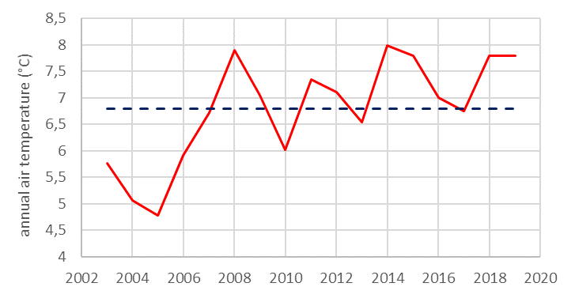
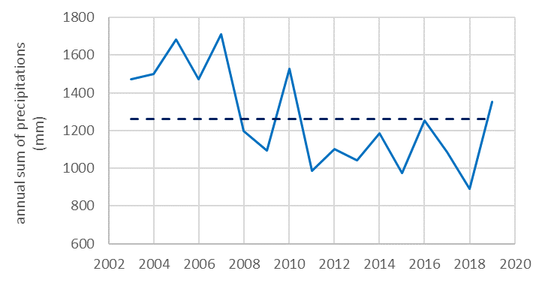
4 Voda v ekosystému
Beskydy – 894 m n.m. – 6,8 °C – 1260 mm
Relativní vlhkost vzduchu
Rozdíl parciálních tlaků vodních par
Vodní potenciál vzduchu
Vodní potenciál půdy
Vypařování vody
26/37

Slide 27
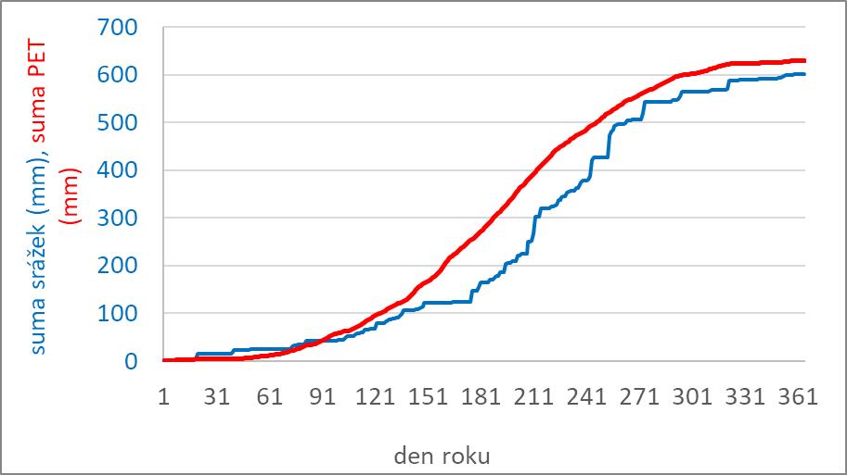
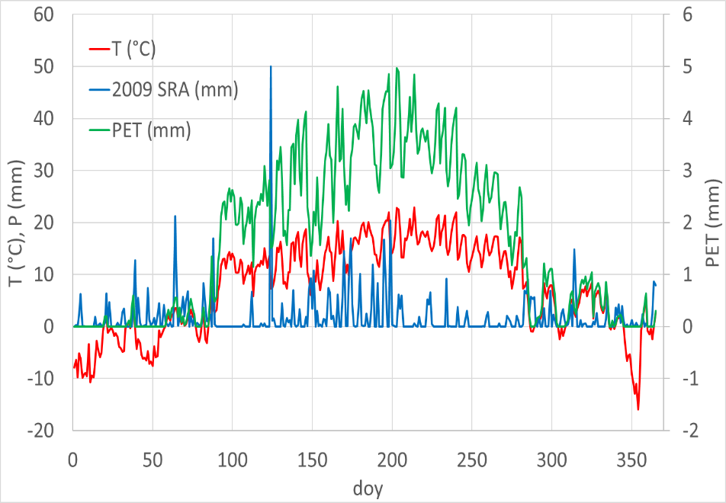
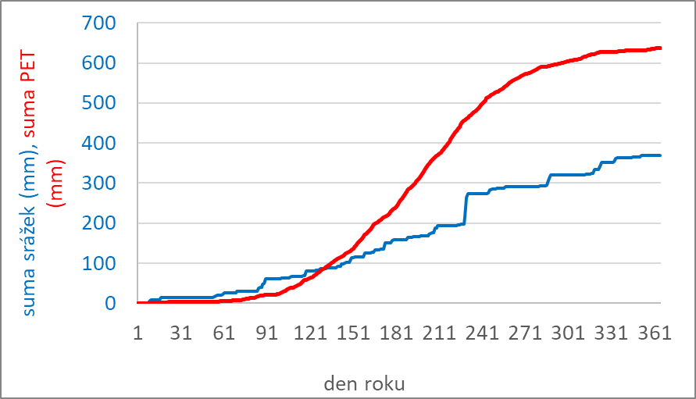
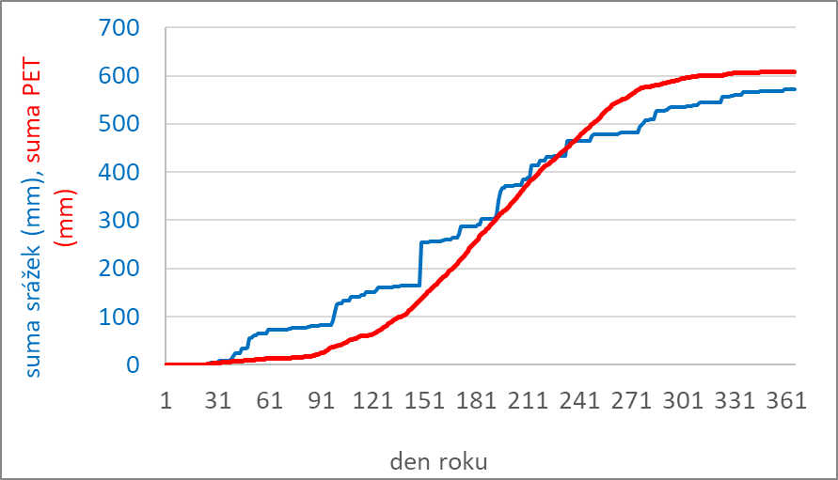
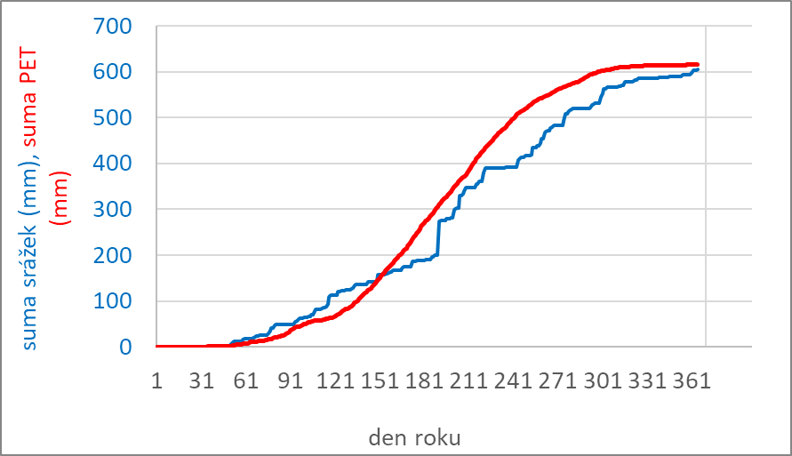
2014
2015
2016
Drahanská vrchovina
625 m n.m.
suma srážek – 681 mm
průměrná roční teplota – 7,1 °C
2017
27/37

Slide 28
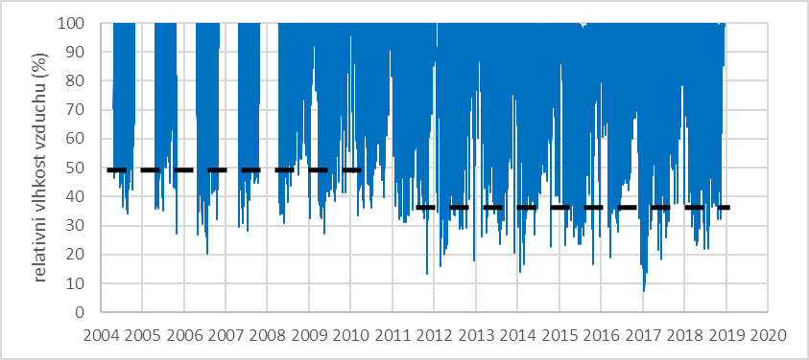
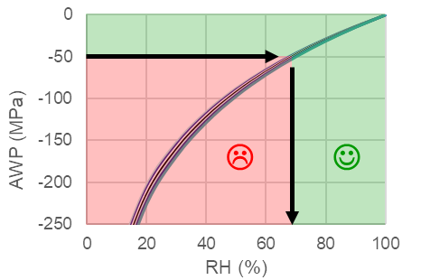
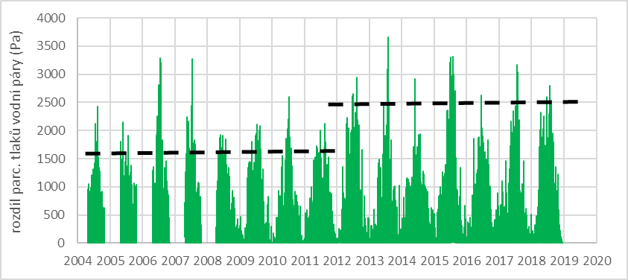
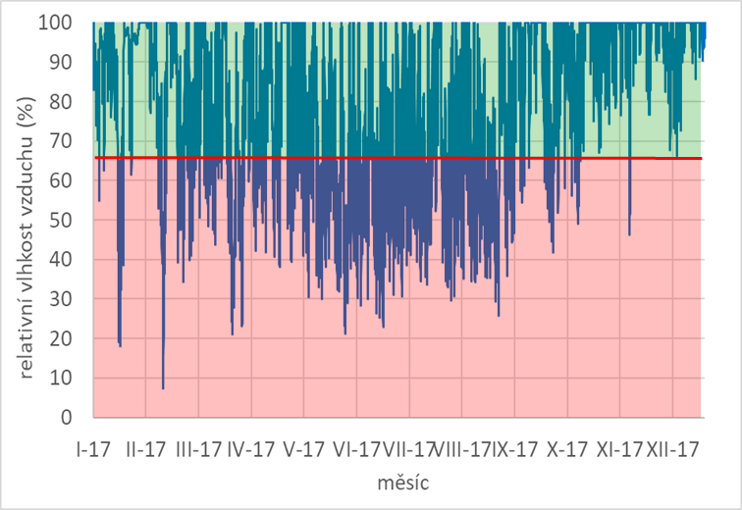
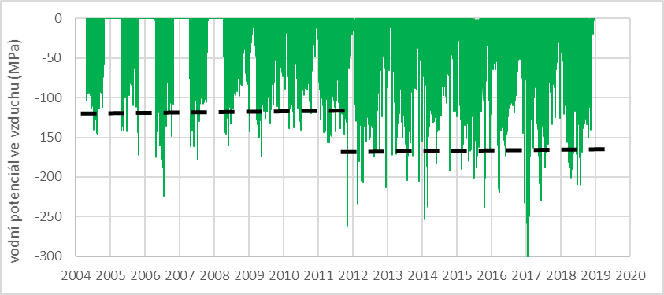
4 Voda v ekosystému
28/37

Slide 29

4 Voda v ekosystému
Drahanská vrchovina (Rájec – Jestřebí)
625 m n.m., 681 mm, 7,1 °C, 5S1, kambizem
Beskydy (Bílý Kříž)
860 m n.m., 1246 mm, 6,5 °C, 5S1, podzol
vodní potenciál v půdě (MPa)
29/37

Slide 30
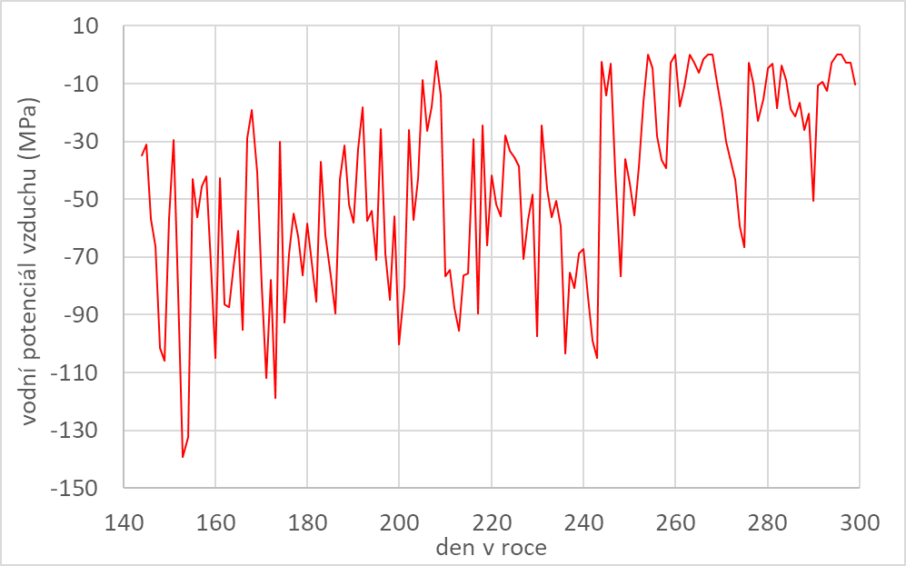
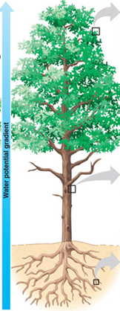
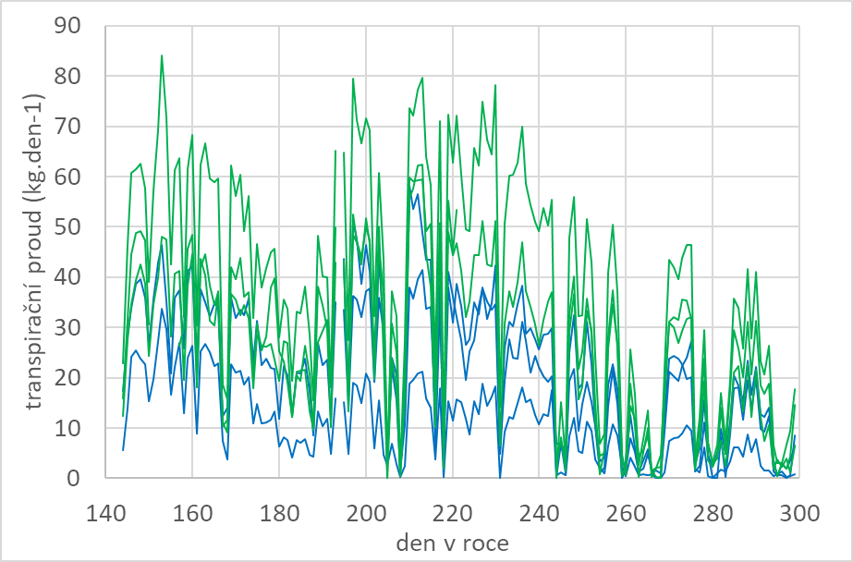
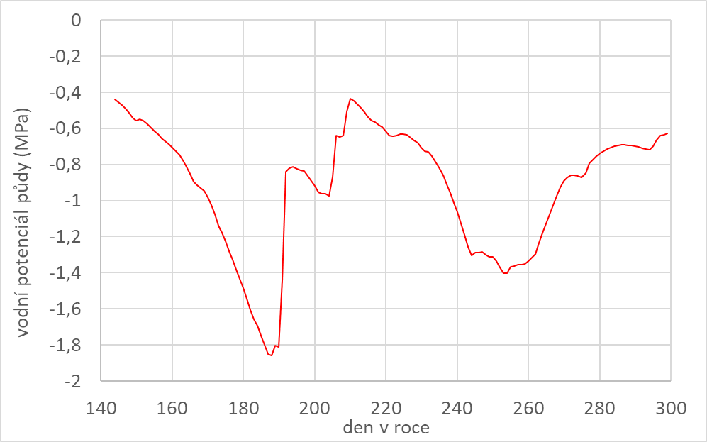
4 Voda v ekosystému
vlhký vzduch
suchý vzduch
plná polní kapacita
bod snížené dostupnosti
bod vadnutí
30/37

Slide 31
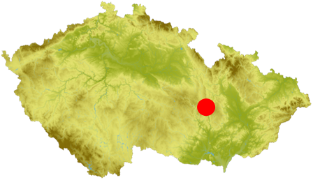
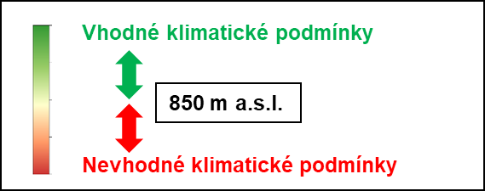
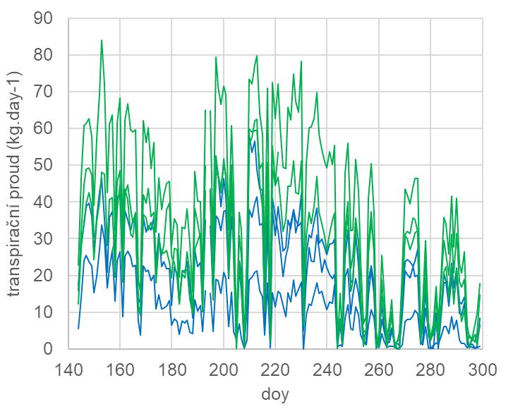

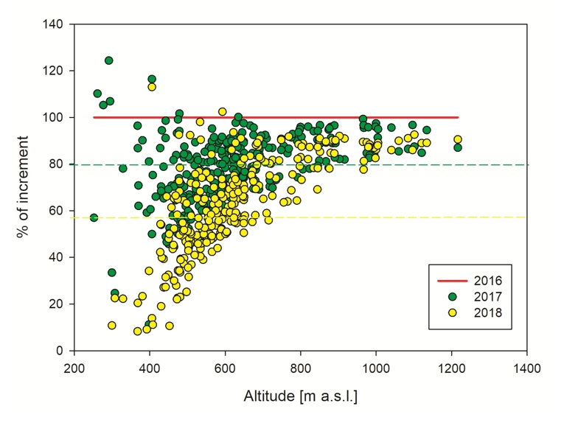
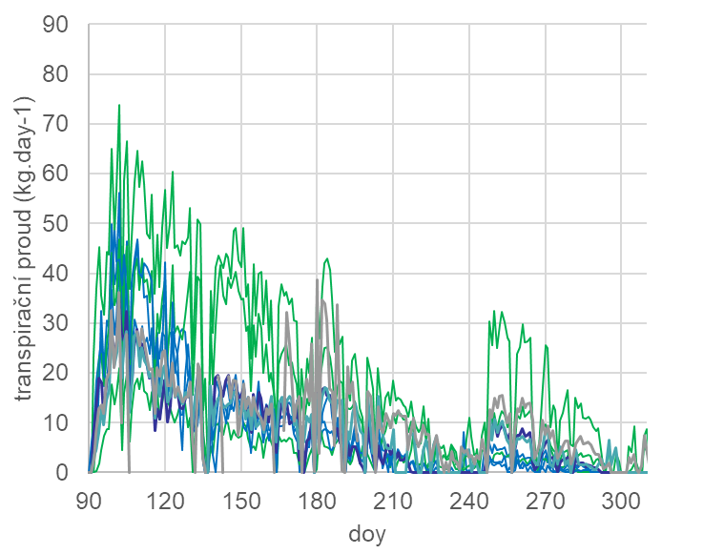
5 Stres suchem
2017
2018
reakce smrku na „sucho“
„vodní stres“ dle nadmořských výšek
pokles radiálního přírůstu
31/37

Slide 32
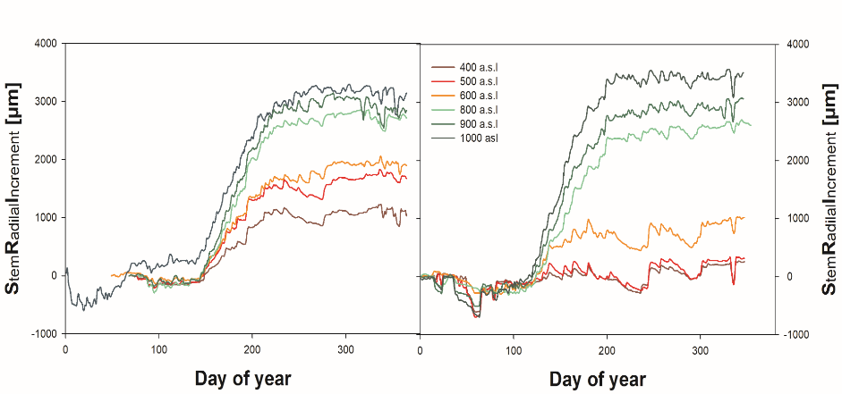

5 Stres suchem
2016
2018
SRI_{annual}= a+ b* Altitude +c* VPD
reakce smrku na „sucho“
32/37

Slide 33
5 Stres suchem
Leuschner, Ellenberg 2017
33/37

Slide 34

5 Stres suchem
druh dřeviny | tolerance stínu |  | citlivost na
 | dospělé | mladé | sucho (sazenice) | sucho (dospělý) | mráz na jaře | mráz v zimě
Pinus uncinata | 1 | 0 |  | 1 | 1 | 2 |  |  | 5 | velmi hodně
Pinus nigra | 3 | 1 |  | 1 | 1 | 4 |  |  | 4 | hodně
Pinus cembra | 4 | 3 |  | 1 | 1 | 1 |  |  | 3 | středně
Qurcus robur | 2 | 1 | 2 | 2 | 3 | 3 |  |  | 2 | málo
Quercus petraea | 3 | 2 | 2 | 2 | 3 | 4 |  |  | 1 | velmi málo
Pinus sylvestris | 1 | 1 | 3 | 2 | 1 | 2 |  |  | 0 | extrémně málo
Quercus pubescens | 2 | 1 |  | 2 | 4 | 4
Quercus cerris | 2 | 2 |  | 2 | 4 | 4
Sorbus aria | 3 | 2 |  | 2 | 3 | 3
Sorbus aucuparia | 2 | 2 |  | 2 | 1 | 2
Acer campestre | 3 | 3 |  | 2 | 3 | 4
Castanea sativa | 3 | 3 |  | 2 | 5 | 5
Ulmus minor | 3 | 3 |  | 2 | 2 | 4
Sorbus torminalis | 3 | 4 |  | 2 | 4 | 4
Tilia cordata | 4 | 3 | 2 | 3 | 3 | 3
Acer pseudoplatanus | 4 | 4 | 2 | 3 | 3 | 4
Carpinus betulus | 3 | 4 | 2 | 3 | 4 | 4
Betula pendula | 1 | 1 | 4 | 3 | 1 | 2
Malus sylvestris | 2 | 1 |  | 3 | 4 | 4
Populus tremula | 2 | 2 |  | 3 | 1 | 2
Acer platanoides | 4 | 4 |  | 3 | 3 | 4
Sorbus domestica | 4 | 4 |  | 3 | 4 | 4
Tilia platyphilos | 4 | 4 |  | 3 | 3 | 4
Ulmus glabra | 4 | 4 |  | 3 | 2 | 4
Fraxinus excelsior | 3 | 4 | 4 | 4 | 5 | 4
Abies alba | 5 | 5 | 4 | 4 | 5 | 3
Fagus sylvatica | 5 | 5 | 4 | 4 | 5 | 4
Larix decidua | 1 | 0 |  | 4 | 3 | 1
Populus alba | 2 | 3 |  | 4 | 3 | 4
Prunus padus | 3 | 3 |  | 4 | 4 | 3
Ulmus laevis | 4 | 4 |  | 4 | 2 | 4
Picea abies | 4 | 3 | 5 | 5 | 3 | 2
Betula pubescens | 1 | 1 |  | 5 | 1 | 2
Alnus incana | 3 | 2 |  | 5 | 2 | 2
Alnus glutinosa | 3 | 3 |  | 5 | 3 | 3
Populus nigra | 2 | 3 |  | 5 | 2 | 3
Salix alba | 2 | 3 |  | 5 | 2 | 4
Salix fragilis | 2 | 3 |  | 5 | 2 | 4
Leuschner, Ellenberg 2017
34/37

Slide 35


5 Stres suchem
Referenční období
1950-2000
Předpoklad
2070-2100 (?)
Hanewinkel et al. 2013
35/37

Slide 36

5 Stres suchem
2010
2050 (?)
Woodward, F. I., Lomas, M. R., & Kelly, C. K. (2004). Global climate and the distribution of plant biomes. Philosophical Transactions of the Royal Society of London. Series B: Biological Sciences, 359 (1450), 1465-1476.
36/37

Slide 37
5 Stres suchem
Ekologické podmínky smrku
Klimatické podmínky v ČR (2050)
37/37

Slide 38
Místo závěru
Sucho
Radiační / vodní bilance (lesa) = listnáče > jehličnany
Povrchová teplota (rostlin) = listnáče < jehličnany
Výpar dřevin = listnáče > jehličnany
Mikroklima dřevin = listnáče > jehličnany
38

